Slide 1

UVOD U PSIHOLOGIJU
Dr. sc. Josip Bošnjaković
E-mail: josip.bosnjakovic@djkbf.hr
Konzultacije: Petkom od 13 h
uz prethodnu najavu mailom
(kabinet broj 8) barem jedan dan prije
Raspored akademske godine str.74/75

Slide 2
Psihologija – Društvena znanost?
Što je bit čovjeka?
Definicija – Znanstveno proučavanje ponašanja
pojedinca kao i njegovih mentalnih procesa.
Zimbardo – Gerrig
Definicija - Psihologija je znanost o doživljajima i
o ponašanju koje je odraz tih doživljaja (Petz)
Znanstveno – Ponašanje –
Pojedinac-Osoba – Mentalni
Utjecaj psihologije na vlastiti kao i
društveni život!

Slide 3


Ciljevi psihologije
Opisati – Objasniti – Pretkazati
Kontrolirati – Utjecati na kvalitetu ljudskog života

Slide 4
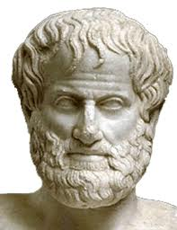
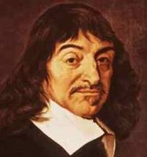
Razvoj moderne psihologije
- Predmet i metode istraživanja u psihologiji tijekom povijesti???
Psihologija ima dugu prošlost ali vrlo kratku povijest
(Herrmann Ebbinghaus – 1908 – 1973)
Aristotel – De Anima 322. pr Kr. – prvi sistematski tekst o temama kojima se
danas bavi psihologija gdje je promatrao čovjeka kao što je promatrao i životinje
"Ἐκ τούτων οὖν φανερὸν ὅτι τῶν φύσει ἡ πόλις ἐστί,
καὶ ὅτι ὁ ἄνθρωπος φύσει πολιτικὸν ζῷον.“
– čovjek je po naravni društveno biće, životinja
- Hipokrat (5/4. st. pr. Kr.) – učenici – četiri tipa temperamenata – sangvinik, kolerik,
flegmatik, melankolik
- Tijekom srednjeg vijeka - zabrana promatrati čovjeka metodama kojima se proučavaju
i životinje
- Rene Descartes (16/17.st.) – Res cogitans (razum), res extensa (tijelo)

Slide 5
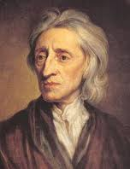
Razvoj moderne psihologije
Empirizam - John Locke, George Berkeley, e David Hume (17/18.st) – mogućnost
istraživanja putem eksperimenta – otvara se prostor empirijskim znanostima.
Locke ne niječe postojanost duše i mogućnost promatranja iste putem metafizike
no govori o legalnosti proučavanja plodova duše (procesi i učinci intelekta)
znanstvenim metodama
- Potrebno je bilo vremena kako bi se psihologija kao znanost osamostalila
te kako bi se čovjeka promatralo kao i sva druga bića putem empirijskih
istraživanja
- Wilhelm Wundt (1879) - Leipzig – prvi stručni laboratorij za eksperimentalnu
Psihologiju – 1873-1874 “Načela fiziološke psihologije” – prvi rad gdje se
sistematski razlažu teme psihologije

Slide 6
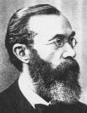
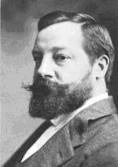
Razvoj moderne psihologije
Wilhelm Wundt -začetnik STRUKTURALIZMA: ustrojstvo svjesnih doživljaja:
Pronalaženje bazičnih elemenata svjesnih procesa
Otkrivanje kako su elementi (osjeti i osjećaji) povezani
Specifični zakoni povezanosti
Intospekcija – Samopromatranje: “Vidjeti” mentalne procese kroz
neposredno iskustvo – Metoda specifična psihologiji
  Edward Titchener (1867-1927) korištenje introspekcije za analizu
  strukture sadržaja svijesti

Slide 7
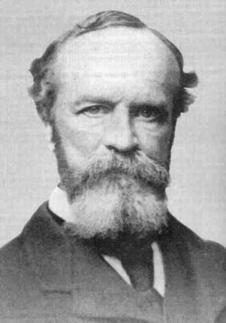
William James (1842-1910)
Razvoj moderne psihologije
Načela psihologije (1890), jedna od najutjecajnijih knjiga u psihologiji.
Začetnik je FUNKCIONALIZMA, čiji su principi:
istraživanje mentalnih procesa, a ne mentalnih struktura
određivanje mentalnih procesa kao dijelova biološke aktivnosti organizma i aspekta prilagodbe organizma na okolinu (evolucija)
istraživanje odnosa između okoline i odgovora organizma na okolinu - Primjena Darwinove teorije o prirodnoj selekciji na mentalne procese
1892 – G. Stanley Hall – American Psychological Association;
Američko psihološko društvo APA www.apa.org (2013 – DSM-V)
Hrvatska psihološka komora 2003. godine www.psiholoska-komora.hr

Slide 8
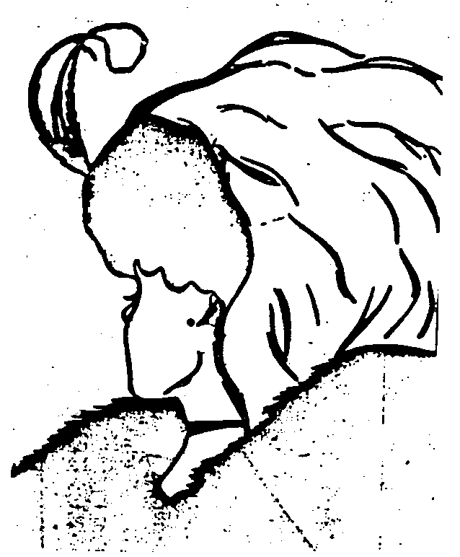
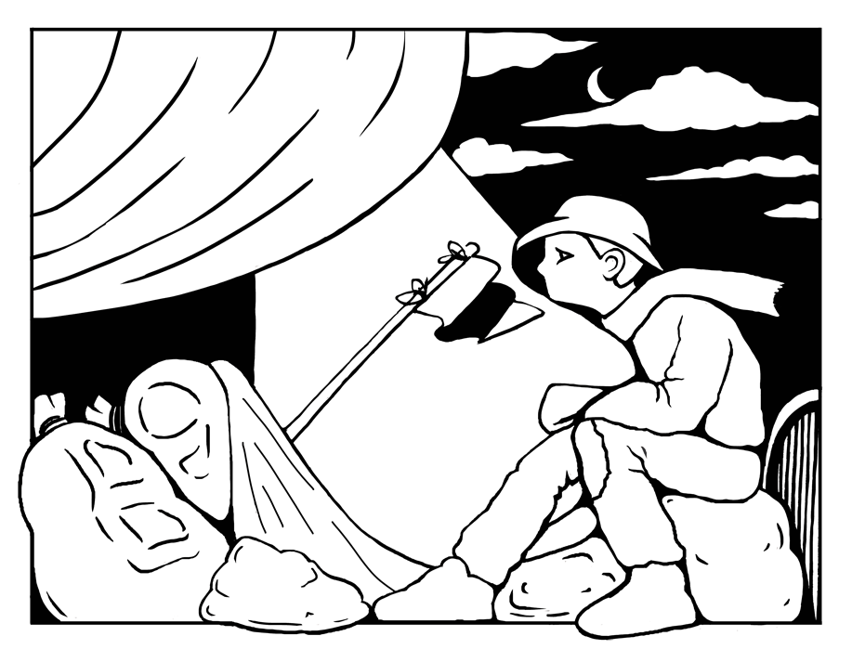
Razvoj moderne psihologije
M. Wertheimer (1880-1943), K. Koffka (1886-1941) i W. Köhler (1887-1967)
Utemeljitelji Gestalt psihologije – Cjelina je više od zbroja njenih dijelova
od kojih se sastoji!

Slide 9
Razvoj moderne psihologije
značajni datumi
1860. Fechner: “Elementi psihofizike”
1873. Wundt: “Temelji fiziološke psihologije”
1879. Wundt je u Leipzigu osnovao prvi laboratorij za psihologiju
1881. Wundtov prvi časopis za objavljivanje psihologijskih radova
1887. Hall je utemeljio prvi psihologijski časopis u SAD-u “The American Journal of Psychology”
1890. W. James: “Načela psihologije”
1892. Osnovano Američko psihološko društvo (APA)
MARKO MARULIĆ PRVI SPOMINJE IME PSIHOLOG U SVOJIM SPISIMA (16. st.)
RAMIRO BUJAS osniva psihologijski laboratorij 1920. unutar Fiziološkog instituta Medicinskog fakulteta, a prva samostalna katedra za psihologiju osniva se 1929. pri Filozofskom fakultetu u Zagrebu

Slide 10
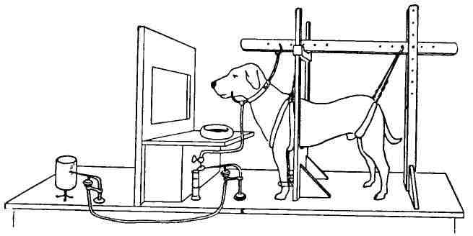
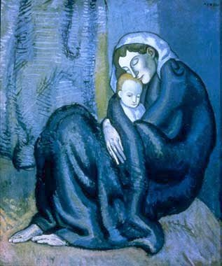
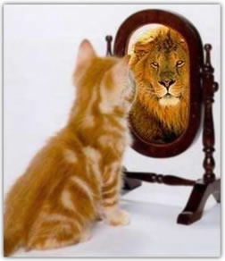

Suvremene perspektive/pravci u psihologiji
Psihodinamički pristup – nesvjesni aspekti uma;
konflikti između bioloških nagona i zahtjeva društva;
važnost ranog iskustva (obitelj) (Freud)
Bihevioristički pristup – znanstveno
opažanje ponašanja i njegovih
okolinskih odrednica (Watson, Pavlov)
Humanistički pristup – osobni razvoj (ljudski potencijali);
sloboda izbora; pozitivne kvalitete ljudskog iskustva (C. Rogers
i A. Maslow) (empatija)
Kognitivni pristup – proučavanje
mentalnih procesa uključenih
u spoznaju: kako usmjeravamo
pažnju, kako percipiramo, pamtimo,
razmišljamo i rješavamo probleme

Slide 11
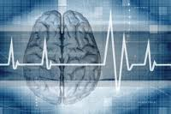
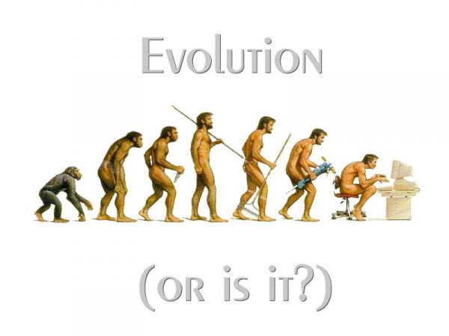

Suvremene perspektive/pravci u psihologiji
Biološki pristup – mozak i živčani
sustav imaju središnju ulogu
u razumijevanju ponašanja,
mišljenja i emocija
Evolucijski pristup –
izučavanje utjecaja
evolucijskih i genetskih
čimbenika na ponašanje
→ prilagodbe/adaptacije
Sociokulturni pristup – važnost socijalnog,
kulturnog, povijesnog konteksta djelovanja pojedinca

Slide 12
Što ustvari rade psiholozi?
Objekt studija psihologije:
Teoretska psihologija:
Opća psihologija
Psihofiziologija
Psihologija životinja
Razvojna psihologija
Socijalna psihologija
Psihopatologija
Dinamička psihologija
Primijenjena psihologija:
Klinička psihologija
Psihologija odgoja
Organizacijska psihologija-psihologija rada
Psihologija forenzike/Forenzička psihologija
Druge primijenjene discipline

Slide 13
Što ustvari rade psiholozi?
Primijenjena psihologija:
Klinička psihologija
  Psihologija zdravlja
  Medicinska psihologija
  Psihologija zajednice
  Psihosomatika
  Seksologija
  Diferencijalna psiholgija
  Psihodijagnostika
  Psihoterapija
Psihologija odgoja/odgojna psih.
  Psihopedagogija
  Školska psihologija
Organizacijska psihologija-psihologija rada
  Komercijalna psihologija
  Psihologija reklama
  Industrijska psihologija
Psihologija forenzike/Forenzička psihologija
  Psihologija zatvora
  Kriminalistička psihologija
Druge primijenjene discipline
  Psihologija umjetnosti, sporta, Vojna
  psihologija, mase

Slide 14
Iduća tema:
Metode istraživanja u psihologiji

